Slide 1
CORSO FORMAZIONE NEOASSUNTI 2023/2024
INCONTRO : 4 Aprile
14,30 /17,30
VALUTAZIONE DI SISTEMA
Autovalutazione e miglioramento
Prof.ssa Rosa Rossi

Slide 2
PERCORSO FORMATIVO
Breve presentazione
Il DPR 80/2013
I soggetti della valutazione
Le fasi della valutazione
Il Sistema Nazionale di Valutazione
Il percorso di autovalutazione nel SNV
Strumenti, sezioni, format del RAV
I nuclei interni di valutazione

Slide 3
PERCORSO FORMATIVO
La valutazione esterna ed il nucleo esterno di valutazione
Il piano di miglioramento
La rendicontazione sociale
La Direttiva ministeriale del 18 agosto 2016 n. 36
Il Portfolio del DS
La valutazione della dirigenza scolastica
L’INVALSI
La Direttiva Ministeriale 11/2014

Slide 4
PERCORSO FORMATIVO
Le priorità strategiche
La legge 107 del 2013
IL NIV : funzioni, composizione, compiti, funzionamento
Autonomia e valutazione
Le caratteristiche della valutazione di sistema
Riflessioni sul sistema nazionale di valutazione scolastica
Conclusioni
Riferimenti normativi
Attività laboratoriale

Slide 5
IL DPR 80/2013
La valutazione del sistema scolastico italiano introdotta con il DPR n. 80/2013 rappresenta un’opportunità di miglioramento continuo della qualità dell’offerta formativa e didattica che non è stata ancora pienamente compresa.
L’articolo sostiene la relazione inscindibile tra scuola dell’autonomia e necessità di una valutazione di sistema, offrendo diversi spunti di riflessione su responsabilità e ruoli implicati in questa nuova sfida della scuola italiana

Slide 6
IL DPR 80/2013
Il D.P.R. n. 80/2013 "Regolamento sul sistema nazionale di valutazione in materia di istruzione e formazione", all’ art. 6 “Procedimento di valutazione”, al comma 1, recita che “Ai fini dell’articolo 2 il procedimento di valutazione delle istituzioni scolastiche si sviluppa, in modo da valorizzare il ruolo delle scuole nel processo di autovalutazione, sulla base dei protocolli di valutazione e delle scadenze temporali

Slide 7
IL DPR 80/2013
Precisa che “ A decorrere dall’anno 2013
a) autovalutazione delle istituzioni scolastiche:
1) analisi e verifica del proprio servizio sulla base dei dati resi disponibili dal sistema informativo del Ministero, delle rilevazioni sugli apprendimenti e delle elaborazioni sul valore aggiunto restituite dall’Invalsi, oltre a ulteriori elementi significativi integrati dalla stessa scuola
2) elaborazione di un rapporto di autovalutazione in formato elettronico, secondo un quadro di riferimento predisposto dall’Invalsi, e formulazione di un piano di miglioramento

Slide 8
IL DPR 80/2013
b) Valutazione esterna: 1) individuazione da parte dell’Invalsi delle situazioni da sottoporre a verifica, sulla base di indicatori di efficienza ed efficacia previamente definiti dall’Invalsi medesimo 2) visite dei nuclei di cui al comma 2, secondo il programma e i protocolli di valutazione adottati dalla conferenza ai sensi dell’articolo 2, comma 5 3) ridefinizione da parte delle istituzioni scolastiche dei piani di miglioramento in base agli esiti dell’analisi effettuata dai nuclei
c) Azioni di miglioramento: 1) definizione e attuazione da parte delle istituzioni scolastiche degli interventi migliorativi anche con il supporto dell’Indire o attraverso la collaborazione con università, enti di ricerca, associazioni professionali e culturali

Slide 9
IL DPR 80/2013
Nell’articolo viene indicata anche la finalità dei piani di miglioramento: “evidenziare le aree di miglioramento organizzativo e gestionale delle istituzioni scolastiche direttamente riconducibili al Dirigente Scolastico, ai fini della valutazione dei risultati della sua azione dirigenziale”
Per questa ragione “I piani di miglioramento, con i risultati conseguiti dalle singole istituzioni scolastiche, sono comunicati al direttore generale del competente Ufficio Scolastico Regionale, che ne tiene conto ai fini della individuazione degli obiettivi da assegnare al Dirigente Scolastico in sede di conferimento del successivo incarico e della valutazione”

Slide 10
IL DPR 80/2013
Emerge dall’articolato un’idea di valutazione finalizzata al miglioramento, ove la competizione è semmai con se stessi, per una scuola che diventa consapevole dei propri punti di forza così come delle proprie criticità attraverso l’analisi di informazioni comparabili su base più ampia (benchmarking) ed il confronto con un punto di vista “esterno” che può aiutare a superare la propria autoreferenzialità

Slide 11
IL DPR 80/2013
L’obiettivo è quello di stimolare ogni istituzione scolastica a dare il meglio di sé, a raggiungere standard ottimali di funzionamento (che dovranno però essere esplicitati), a produrre risultati soddisfacenti in termini di apprendimento degli allievi, pur tenendo conto dei diversi contesti

Slide 12
I SOGGETTI DELLA VALUTAZIONE
Il provvedimento definisce i soggetti coinvolti nella valutazione:
l’Invalsi (Istituto Nazionale per la valutazione del sistema educativo di istruzione e formazione) , che assicura il coordinamento funzionale del SNV
l’Indire ( Istituto nazionale di Documentazione Innovazione e Ricerca Educativa ) ed il contingente ispettivo
Concorrono all’attività di valutazione anche la Conferenza per il coordinamento funzionale del SNV ed i nuclei di valutazione esterna

Slide 13
LE FASI DELLA VALUTAZIONE
Le fasi in cui si articola il processo di valutazione delle nostre istituzioni scolastiche sono quattro:
1. Autovalutazione : le singole scuole si dotano di Gruppi di autovalutazione, compilano il Rapporto sull’Autovalutazione entro il mese di luglio individuando priorità strategiche e obiettivi di miglioramento

Slide 14
LE FASI DELLA VALUTAZIONE
2. Valutazione esterna delle scuole da parte dei nuclei di valutazione esterna secondo un protocollo adottato dalla Conferenza del SNV
Ogni anno vengono valutate circa 800 scuole, di cui il 7% scelte sulla base degli indicatori di efficienza ed efficacia individuati dall’Invalsi e l’altro 3% casualmente

Slide 15
LE FASI DELLA VALUTAZIONE
3. Azioni di miglioramento che le scuole devono individuare ed attuare anche con il supporto dell’Indire o mediante la collaborazione con Università o Enti di ricerca
4. Rendicontazione sociale mediante la pubblicazione dei risultati raggiunti in un’ottica di trasparenza e di miglioramento del servizio

Slide 16
IL SISTEMA NAZIONALE DI VALUTAZIONE
Il Sistema nazionale di valutazione (istituito con il D.L. 225 del 2010 e definito con il DPR 80/2013) costituisce una risorsa strategica :
per orientare le politiche scolastiche e formative alla crescita culturale, economica e sociale del Paese e per favorire la piena attuazione dell’autonomia delle istituzioni scolastiche
per migliorare la qualità dell'offerta formativa e degli apprendimenti
Il SNV valuta l’efficienza e l’efficacia del sistema educativo di istruzione e formazione

Slide 17
IL SISTEMA NAZIONALE DI VALUTAZIONE
Il SNV fornirà i dati delle valutazioni ai Direttori degli Uffici Scolastici Regionali ai fini della valutazione dei Dirigenti scolastici secondo gli indicatori individuati dall’Invalsi
Le azioni di miglioramento con i risultati conseguiti dalle singole scuole costituiranno un punto fondamentale per l’attribuzione ai Dirigenti scolastici dei successivi incarichi

Slide 18
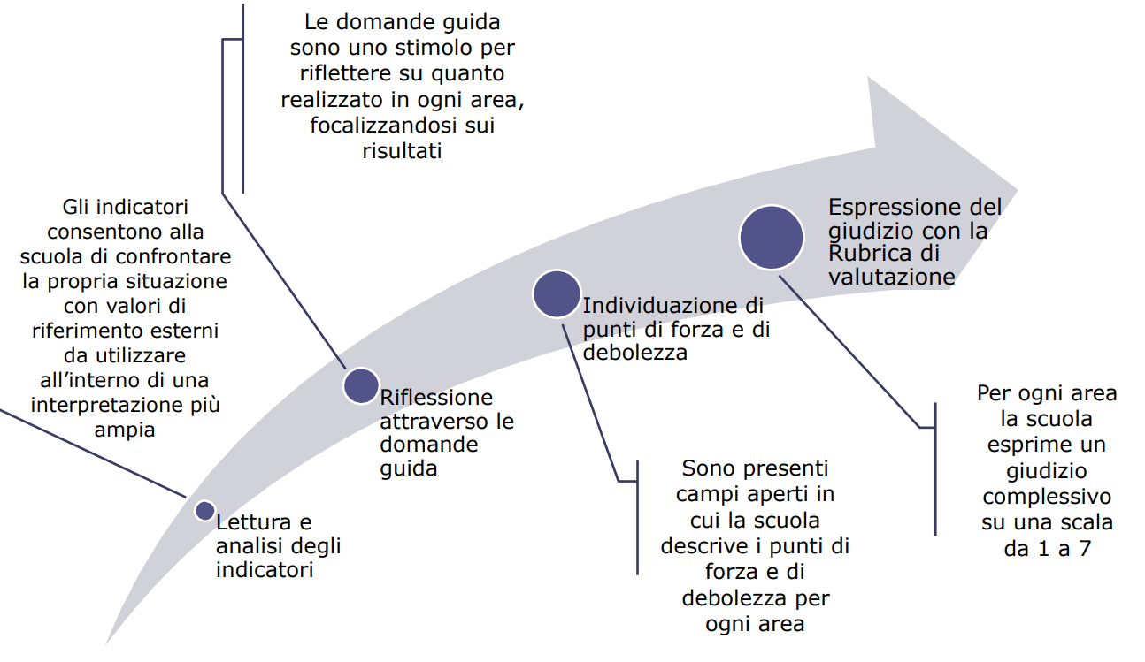
IL PERCORSO DI AUTOVALUTAZIONE NEL SNV

Slide 19
GLI STRUMENTI DEL RAV
Domande guida (= riflessione su risultati, punti di forza e debolezza)
Indicatori (= confronto con valori esterni)
Rubrica di valutazione (= livelli 1,3,5,7) (livelli 2,4,6 lasciati alla discrezionalità della scuola)

Slide 20
LE 5 SEZIONI DEL RAV
Il RAV è articolato in 5 sezioni:
Contesto e risorse
Esiti degli studenti
Processi messi in atto dalla scuola
Processo di autovalutazione
Individuazione delle priorità
49 indicatori che consentono alla scuola di confrontare la propria situazione con valori di riferimento esterni

Slide 21
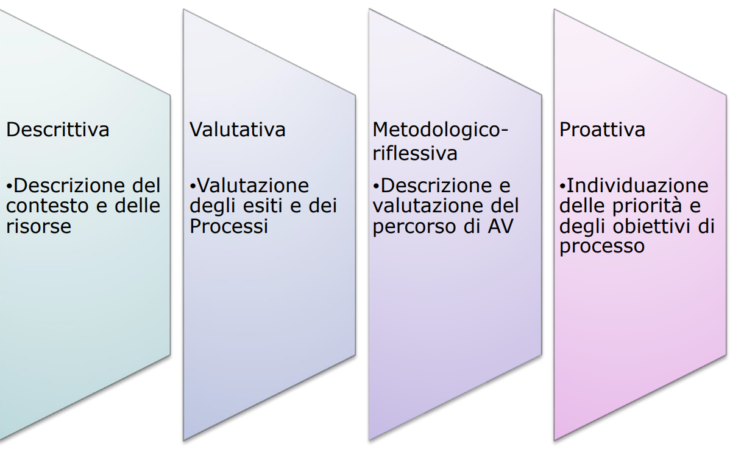
FORMAT DEL RAV: CINQUE SEZIONI, QUATTRO PARTI

Slide 22
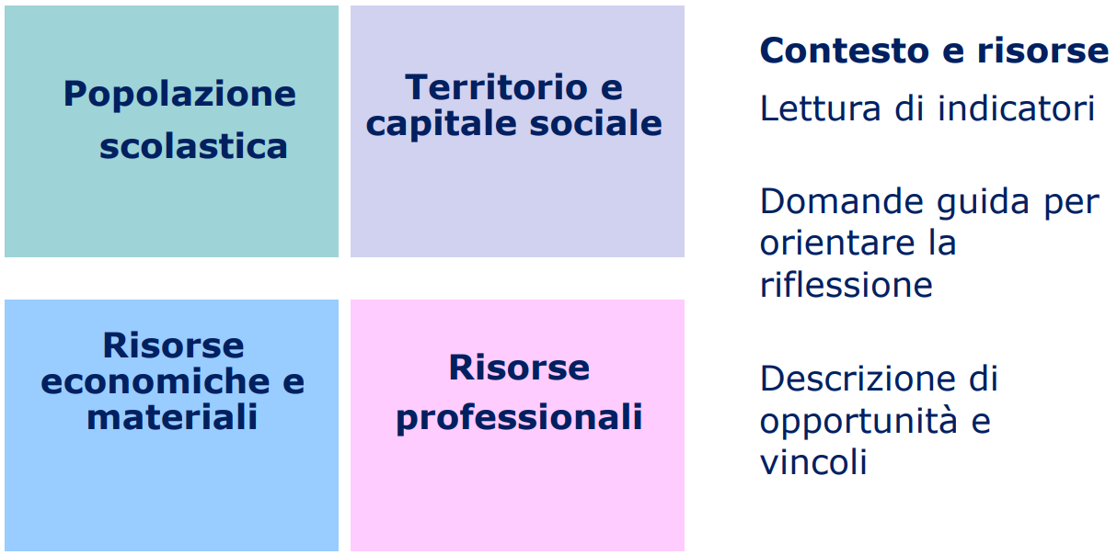
PARTE DESCRITTIVA

Slide 23
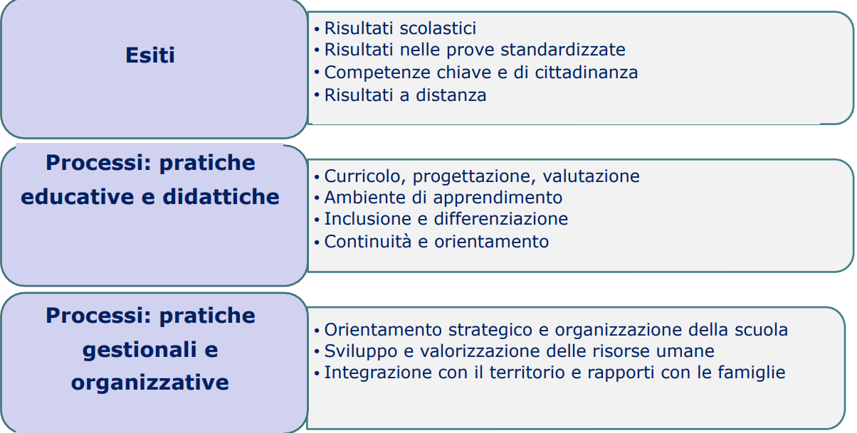
PARTE VALUTATIVA

Slide 24
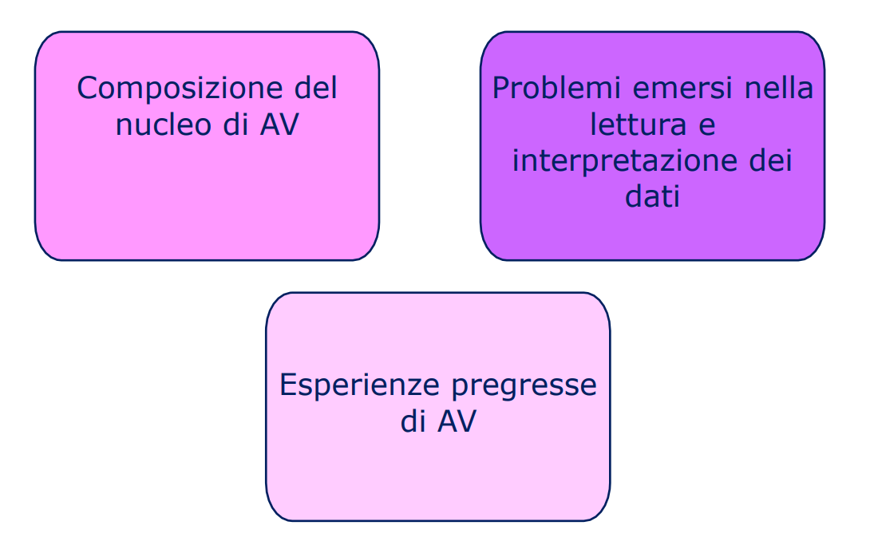
PARTE METODOLOGICO-RIFLESSIVA

Slide 25
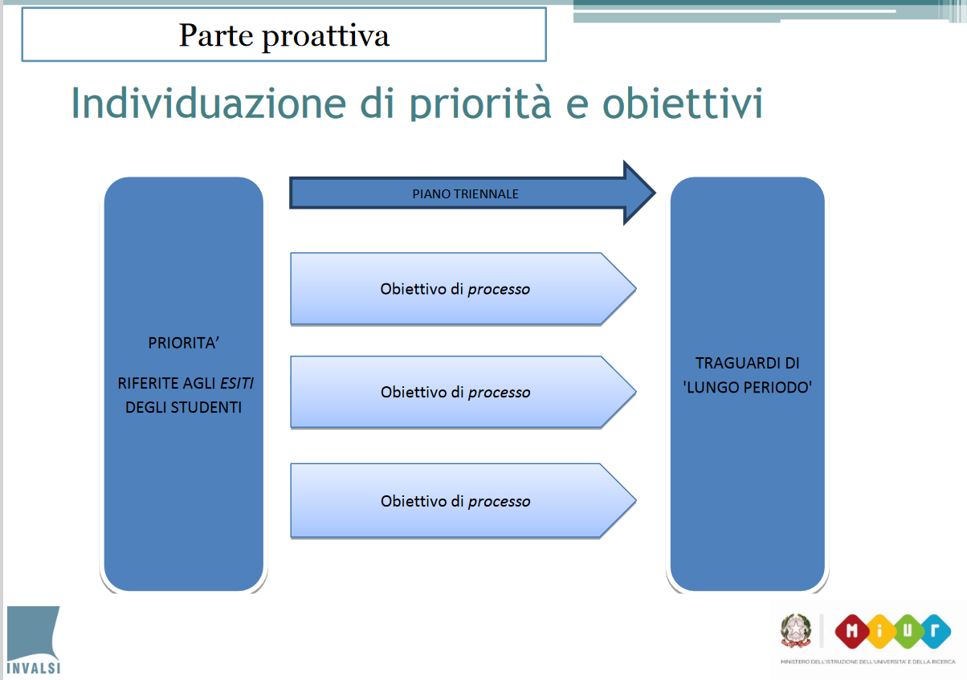
PARTE PROATTIVA

Slide 26
PARTE PROATTIVA
La parte proattiva è di carattere strategico per l’avvio del cambiamento allo scopo di migliorare la situazione esistente
Prevede l’individuazione di priorità ed obiettivi : le priorità sono riferite agli esiti degli studenti e gli obiettivi sono di processo che porteranno ai traguardi di lungo periodo

Slide 27
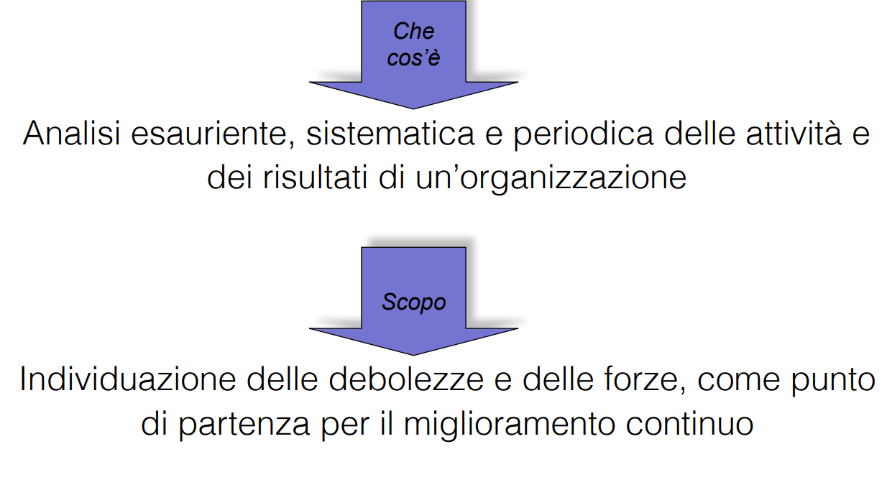
AUTOVALUTAZIONE

Slide 28
OBIETTIVI DELL’AUTOVALUTAZIONE
Valutare l’adeguatezza del modello organizzativo adottato dalla scuola
Coinvolgere e motivare tutto il personale
Conoscere i punti forti e le aree deboli
Sviluppare progetti di miglioramento a partire dalle priorità
Misurare i progressi nel tempo
Migliorare l'efficienza della gestione
Migliorare i servizi per gli utenti

Slide 29
IL RISULTATO DELL’AUTOVALUTAZIONE
Alla fine dell’autovalutazione, qualunque sia l’approccio utilizzato, l’organizzazione dovrà disporre di un documento contenente i risultati della diagnosi:
Punti di forza
Punti di debolezza
L’analisi di questi risultati consente all’organizzazione di avviare il Ciclo di miglioramento

Slide 30
PIATTAFORMA OPERATIVA
Per la compilazione del RAV, le scuole operano in una piattaforma operativa unitaria realizzata nel Portale unico del SNV, in cui sono presenti per ogni singola istituzione gli indicatori provenienti da varie fonti informative (es. Istat, Ministero del Lavoro, MI ecc.) secondo il quadro di riferimento teorico elaborato dall’INVALSI, che prevede l’articolazione degli indicatori nelle tre dimensioni – contesto, esiti e processi – ognuna delle quali declinata in pratiche educative e didattiche e pratiche gestionali e organizzative

Slide 31
NUCLEI INTERNI DI VALUTAZIONE
Partendo da questi indicatori comuni e dati comparati, i Nuclei interni di valutazione, costituiti in ogni singola istituzione scolastica, svolgono un’analisi dei propri punti di forza e di debolezza ed individuano le priorità di miglioramento da perseguire nel triennio di riferimento e i connessi traguardi, in termini di risultati attesi, osservabili e/o misurabili
Il RAV viene pubblicato sul portale, sul sito web della scuola e sul portale “Scuola in chiaro”, garantendo così trasparenza di informazioni e permettendo una scelta più consapevole da parte dei genitori all’atto delle iscrizioni

Slide 32
LE DUE FORME DEL RAV
Gli interessati possono consultare il RAV in forma completa o in forma semplificata.
Nella forma completa, il RAV viene pubblicato in tutte le sue componenti, con i dati e le tabelle che ogni scuola ha ritenuto pertinenti e significativi per le analisi intraprese
Nella versione semplificata del RAV si inserisce un diagramma, di facile lettura e di immediata percezione, inerente l’autoanalisi svolta dalla scuola in una scala da 1 (livello critico) a 7 (livello eccellente), con l’esplicitazione dei punti di forza e di debolezza
La predisposizione del RAV è preceduta dalla compilazione di un “Questionario scuola” allo scopo di raccogliere i dati di diretta competenza della scuola che vengono restituiti opportunamente elaborati, all’interno della Piattaforma operativa

Slide 33
LA VALUTAZIONE ESTERNA
La valutazione esterna, svolta dai nuclei esterni di valutazione, rappresenta la seconda fase in cui si articola il processo valutativo del SNV
Oggetto di verifica sono le pratiche educative, didattiche e gestionali/organizzative della scuola al fine di individuare gli interventi che possano essere perseguiti per sostenere le azioni di miglioramento, a partire dall’analisi delle priorità e degli obiettivi di processo definiti dalla scuola nel RAV

Slide 34
IL NUCLEO ESTERNO DI VALUTAZIONE
Il nucleo è composto da :
un dirigente tecnico che garantisce la legittimità del percorso valutativo, coordina il NEV, avvia e mantiene i contatti con la scuola, gestisce gli aspetti formali del procedimento ed è garante dell’intero processo valutativo
due esperti di valutazione selezionati dall’INVALSI : il primo esperto del nucleo proviene dal mondo della scuola (dirigente scolastico o docente) e si occupa di esaminare le aree connesse ai processi didattici ed educativi, raccogliendo il punto di vista dei docenti e focalizzandosi sugli aspetti che sono di loro competenza; il secondo esperto è, invece, un esterno al mondo della scuola, con esperienza nella ricerca sociale e valutativa o nell’ambito delle organizzazioni (ricercatore universitario, esperto nell’ambito della valutazione delle organizzazioni ecc.)

Slide 35
LA VALUTAZIONE ESTERNA
L’intera procedura di valutazione esterna si conforma ad un protocollo nazionale, con modalità e strumenti comuni che ha una durata di otto giorni complessivi per ogni istituzione scolastica fra visita in loco, consultazione della documentazione e relazione finale
Dal 2015 al 2019 i Nuclei di valutazione esterna hanno visitato su tutto il territorio nazionale 1.013 istituzioni scolastiche di primo e secondo ciclo, individuate casualmente dall’INVALSI

Slide 36
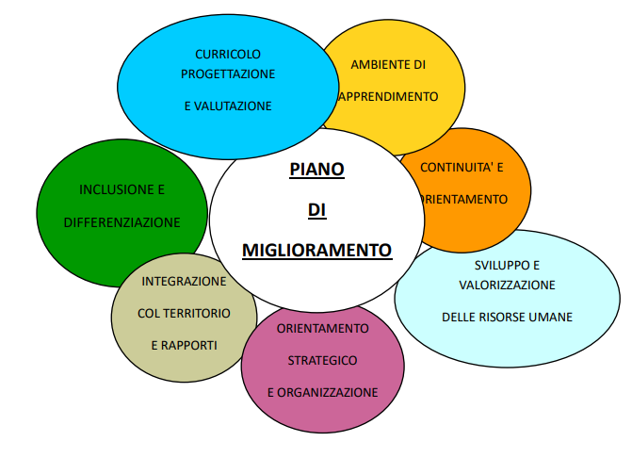
IL PIANO DI MIGLIORAMENTO

Slide 37
IL PIANO DI MIGLIORAMENTO
Gli esiti delle valutazioni interne ed esterne mirano a favorire la riflessione all’interno della scuola per attivare la partecipazione ed il cambiamento a tutti i livelli dell’organizzazione scolastica e, quindi, per rispondere più efficacemente ai bisogni formativi degli studenti
Grande attenzione dunque al RAV e alle verifiche dei nuclei esterni di valutazione

Slide 38
IL PIANO DI MIGLIORAMENTO
La stesura del RAV consente alle scuole, partendo dall’autovalutazione, di pianificare in un triennio le azioni di miglioramento congruenti con le priorità, i traguardi e gli obiettivi di processo delineati in tale documento
I Piani di miglioramento sono parte organica del Piano triennale dell’offerta formativa (PTOF), per una migliore definizione delle risorse economiche e professionali, evidenziando in tal modo una relazione fra risorse a disposizione e il miglioramento del servizio

Slide 39
IL PIANO DI MIGLIORAMENTO
Il miglioramento è un percorso di pianificazione e sviluppo di azioni che prende le mosse dalle priorità indicate nel RAV
Tale processo non va considerato in modo statico, ma in termini dinamici in quanto si basa sul coinvolgimento di tutta la comunità scolastica e fa leva sulle modalità organizzative gestionali e didattiche messe in atto dalla scuola utilizzando tutti gli spazi di autonomia a disposizione

Slide 40
IL PIANO DI MIGLIORAMENTO
La responsabilità della gestione del processo di miglioramento è affidata al Dirigente Scolastico (DS), che si avvarrà delle indicazioni del Nucleo Interno di Valutazione costituito per la fase di autovalutazione (già denominato “unità di autovalutazione”) e per la compilazione del RAV, eventualmente integrato o modificato

Slide 41
IL PIANO DI MIGLIORAMENTO
Il DS e il nucleo di valutazione dovranno:
favorire e sostenere il coinvolgimento diretto di tutta la comunità scolastica, anche promuovendo momenti di incontro e di condivisione degli obiettivi e delle modalità operative dell’intero processo di miglioramento
valorizzare le risorse interne, individuando e responsabilizzando le competenze professionali più utili in relazione ai contenuti delle azioni previste nel PdM
incoraggiare la riflessione dell’intera comunità scolastica attraverso una progettazione delle azioni che introduca nuovi approcci al miglioramento scolastico, basati sulla condivisione di percorsi di innovazione
promuovere la conoscenza e la comunicazione anche pubblica del processo di miglioramento, prevenendo un approccio di chiusura autoreferenziale

Slide 42
IL PIANO DI MIGLIORAMENTO
Il Piano di Miglioramento si articola in 4 sezioni:
1. Scegliere gli obiettivi di processo più utili e necessari alla luce delle priorità individuate nella sezione 5 del RAV
2. Decidere le azioni più opportune per raggiungere gli obiettivi scelti
3. Pianificare gli obiettivi di processo individuati
4. Valutare, condividere e diffondere i risultati alla luce del lavoro svolto dal Nucleo Interno di Valutazione

Slide 43
IL PIANO DI MIGLIORAMENTO
Le sezioni 1 e 2 del Piano di Miglioramento sono opzionali
In queste due sezioni la scuola è invitata a compiere una riflessione approfondita sulla scelta degli obiettivi di processo e delle azioni di miglioramento ad essi connesse ; è un processo che potrebbe essere già stato svolto durante la compilazione della sezione 5 del RAV ; sono comunque un utile ausilio nella fase di pianificazione del miglioramento: i passi previsti permettono, infatti, di documentare e condividere il percorso di problem solving messo in atto dalla scuola nella scelta degli obiettivi di processo
Sono invece obbligatorie le sezioni 3 e 4, che costituiscono il cuore della progettazione del Piano di Miglioramento e di monitoraggio del suo andamento
La compilazione di ogni sezione è accompagnata da domande guida

Slide 44
IL PIANO DI MIGLIORAMENTO
SEZIONE 1
Scegliere gli obiettivi di processo più rilevanti e necessari in tre passi
Passo1- Verificare la congruenza tra obiettivi di processo e priorità/traguardi
Passo 2 - Elaborare una scala di rilevanza degli obiettivi di processo
Passo 3 – Ridefinire l’elenco degli obiettivi di processo, i risultati attesi, gli indicatori di monitoraggio del processo e le modalità di misurazione dei risultati

Slide 45
IL PIANO DI MIGLIORAMENTO
SEZIONE 2
Decidere le azioni per raggiungere ciascun obiettivo di processo in due passi
Passo 1- Ipotizzare le azioni da compiere considerandone anche i possibili effetti negativi impositivi nel medio e nel lungo termine
Passo 2 – Rapportare gli effetti delle azioni ad un quadro di riferimento innovativo

Slide 46
IL PIANO DI MIGLIORAMENTO
SEZIONE 3
Pianificare le Azioni di ciascun obiettivo di processo in tre passi :
Passo1- Definire l’impegno delle risorse umane e le risorse strumentali
Passo 2 – Definire i tempi di attuazione delle attività
Passo 3 – Programmare il monitoraggio periodico dello stato di avanzamento del raggiungimento dell’obiettivo di processo

Slide 47
IL PIANO DI MIGLIORAMENTO
SEZIONE 4
Valutare, condividere e diffondere i risultati del piano di miglioramento in quattro passi :
Passo 1- Valutare i risultati raggiunti sulla base degli indicatori relativi ai traguardi del RAV
Passo 2 – Descrivere i processi di condivisione del piano all’interno della scuola
Passo 3 – Descrivere le modalità di diffusione dei risultati del PdM sia all’interno che all’esterno dell’organizzazione scolastica
Passo 4 – Descrivere le modalità di lavoro del Nucleo di Autovalutazione

Slide 48
LA RENDICONTAZIONE SOCIALE
La fase finale del procedimento valutativo è chiaramente la rendicontazione sociale: intesa come la «pubblicazione, diffusione dei risultati raggiunti, attraverso indicatori e dati comparabili, sia in una dimensione di trasparenza sia in una dimensione di condivisione e promozione al miglioramento del servizio con la comunità di appartenenza»

Slide 49
LA RENDICONTAZIONE SOCIALE
La Rendicontazione sociale rappresenta, per le scuole come per la comunità scolastica, uno stimolo alla riflessione, per poter meglio comprendere, rappresentare e migliorare la propria offerta formativa
Con la predisposizione e la pubblicazione della Rendicontazione sociale sul portale istituzionale “Scuola in chiaro”, a dicembre 2019, si è realizzata la fase conclusiva del primo ciclo di valutazione delle istituzioni scolastiche descritto nel D.P.R 28 marzo 2013, n. 80 ; nel 2022 si è svolto il secondo ciclo di valutazione

Slide 50
LA RENDICONTAZIONE SOCIALE
Per semplificare e digitalizzare il processo valutativo, è stata predisposta dal Ministero:
una piattaforma online apposita articolata in quattro sezioni: contesto e risorse, risultati raggiunti, prospettive di sviluppo, altri documenti di rendicontazione
La prima sezione è dedicata alla descrizione del contesto di riferimento e delle risorse materiali e professionali a disposizione delle scuole, elementi alla base delle scelte strategiche effettuate e condizionanti i risultati effettivamente raggiunti

Slide 51
LA RENDICONTAZIONE SOCIALE
La seconda sezione è articolata in due parti : “Risultati legati all’autovalutazione e al miglioramento” e “Risultati legati alla progettualità scolastica”, in cui le scuole hanno rendicontato i risultati raggiunti con riferimento a priorità/traguardi individuati al termine dell’autovalutazione e ai percorsi di miglioramento svolti e/o agli obiettivi formativi indicati nel PTOF

Slide 52
LA RENDICONTAZIONE SOCIALE
La terza e la quarta sezione, facoltative, sono riservate rispettivamente all’indicazione programmatica delle mete da raggiungere e dei percorsi da intraprendere nel triennio successivo e all’integrazione della Rendicontazione con altri documenti

Slide 53
LA RENDICONTAZIONE SOCIALE
Il sistema nazionale fornisce ad ogni Direttore generale degli USR un rapporto con i dati relativi alla regione di appartenenza e un database dettagliato, al fine di sviluppare un confronto con le scuole sulla finalità e sulla metodologia della rendicontazione

Slide 54
LA DIRETTIVA MINISTERIALE del 18 agosto 2016
Il procedimento valutativo trova puntuale disciplina nella Direttiva ministeriale del 18 agosto 2016, n. 36, in attuazione della quale sono state adottate apposite Linee guida, parzialmente modificate dopo il primo anno di applicazione, sulla base dei riscontri emersi da parte degli Uffici Scolastici Regionali, dei Nuclei di valutazione e delle osservazioni dei dirigenti scolastici

Slide 55
LA DIRETTIVA MINISTERIALE del 18 agosto 2016
Il procedimento di valutazione si articola sostanzialmente nelle seguenti fasi:
1) definizione degli obiettivi da parte del direttore USR e loro assegnazione all’interno dell’incarico dirigenziale
2) compilazione da parte del dirigente scolastico di un Portfolio online
3) verifica da parte del Nucleo di valutazione (ogni Nucleo di valutazione, individuato dal direttore dell’USR, è costituito da un dirigente tecnico o amministrativo o scolastico, in funzione di coordinatore, e da due esperti in possesso di specifiche e documentate esperienze in materia di organizzazione e valutazione)
Un Nucleo deve sempre comprendere almeno un dirigente scolastico, preferibilmente con esperienze maturate come valutatore nei progetti nazionali per il miglioramento e la qualità del servizio, al fine di assicurare la presenza di competenze legate allo specifico professionale della dirigenza scolastica

Slide 56
IL PORTFOLIO
Il Portfolio è strutturato in tre parti : anagrafe professionale, autovalutazione, obiettivi e azioni professionali
Trattasi di uno strumento centrale nel processo valutativo perché da un lato supporta lo sviluppo professionale del Dirigente Scolastico (svolge una funzione di orientamento, analisi e riflessione), permettendogli di documentare nel tempo le azioni professionali realizzate, sempre nel rispetto degli obiettivi ricevuti con la lettera di incarico; dall’altro lato, il Portfolio è utilizzato dal Nucleo di valutazione quale elemento utile alla valutazione complessiva del Dirigente, unitamente all’imprescindibile interlocuzione diretta fra Dirigente e Nucleo, svolta o in forma di visita presso l’istituzione scolastica sede di servizio o in forma di interlocuzione in presenza presso l’USR di appartenenza o presso altre sedi istituzionali appositamente individuate

Slide 57
LA VALUTAZIONE DELLA DIRIGENZA SCOLASTICA
Avviata per la prima volta durante l’a.s. 2016-2017, è finalizzata alla loro valorizzazione e al miglioramento professionale nella prospettiva principale del progressivo incremento della qualità dei servizi scolastici
Il procedimento di valutazione è incentrato principalmente sul modello organizzativo adottato nella singola istituzione scolastica, sulla direzione unitaria dell’intera istituzione scolastica, sulla gestione e valorizzazione del personale scolastico, sull’apprezzamento dell’operato da parte della comunità educante

Slide 58
LA VALUTAZIONE DELLA DIRIGENZA SCOLASTICA
A margine di ogni procedimento di valutazione il nucleo fornisce un feedback al soggetto valutato, con l’obiettivo di sostenere il progressivo miglioramento del profilo professionale della dirigenza scolastica
La valutazione finale viene realizzata dal direttore dell’USR di appartenenza
Alla valutazione fa seguito la corresponsione della retribuzione di risultato annuale
Allo stato attuale però, nei primi tre anni di applicazione, la retribuzione di risultato non è stata ancora collegata, come previsto dalla richiamata Direttiva n. 36 del 2016 ai livelli di raggiungimento degli obiettivi prefissati
Pertanto sul punto, l’Amministrazione scolastica dovrà implementare il sistema di valutazione dei dirigenti scolastici

Slide 59
L’INVALSI
L’Invalsi redigerà le relazioni al Ministro ed i rapporti sul sistema scolastico e formativo, parteciperà alle indagini internazionali e alle altre iniziative in materia di valutazione in rappresentanza dell'Italia e predisporrà ed organizzerà periodiche rilevazioni nazionali sugli apprendimenti e sulle competenze degli studenti anche in raccordo alle analoghe iniziative internazionali
Tali rilevazioni sono effettuate su base censuaria mediante prove standardizzate nelle classi seconda e quinta della scuola primaria, prima e terza della scuola secondaria di primo grado, seconda e ultima della scuola secondaria di secondo grado

Slide 60
LA DIRETTIVA MINISTERIALE N. 11/2014
La Direttiva Ministeriale n. 11/2014 individua:
le priorità strategiche della valutazione del Sistema educativo di istruzione e formazione
i criteri generali per l’autonomia del contingente ispettivo
3) i criteri generali per la valorizzazione delle scuole del sistema scolastico nazionale, statali e paritarie nel processo di valutazione, affinché compiano un’autentica autoanalisi dei propri punti di forza e di criticità in vista del perseguimento degli obiettivi

Slide 61
LE PRIORITA’ STRATEGICHE
Vengono indicate le seguenti priorità strategiche:
riduzione della dispersione scolastica e dell’insuccesso scolastico
riduzione delle differenze tra scuole e aree geografiche nei livelli di apprendimento degli studenti
rafforzamento delle competenze di base degli studenti rispetto alla situazione di partenza
valorizzazione degli esiti a distanza degli studenti con attenzione all’Università e al lavoro

Slide 62
LE PRIORITA’ STRATEGICHE
La Direttiva scandisce la tempistica delle varie fasi, indica che deve essere migliorato l’utilizzo dei dati forniti dall’Invalsi affinché i risultati possano costituire la base per l’autovalutazione e per le azioni di miglioramento, stabilisce che l’Invalsi predisponga ogni anno un rapporto sul sistema scolastico italiano volto a consentire un’analisi su base nazionale e una comparazione su base internazionale e che tenga conto non solo dei livelli di apprendimento degli studenti ma anche degli indicatori di risultato delle singole scuole in base ai diversi contesti territoriali

Slide 63
LE PRIORITA’ STRATEGICHE
In questo modo si procederà ad una Valutazione di Sistema grazie alla quale saranno individuate le aree critiche e di eccellenza del sistema scolastico italiano
In queste disposizioni emerge chiaramente come la valutazione sia «ricerca sociale applicata che ha come scopo la riduzione della complessità decisionale attraverso la ricostruzione e l’analisi degli effetti diretti ed indiretti, attesi e non attesi, voluti e non voluti»
La scuola riceve dalla società il mandato di formare l’alunno e quindi proprio alla società, che è lo stakeholder per eccellenza, la scuola deve rendicontare quanto e come ha agito

Slide 64
COSA NON PREVEDE LA DIRETTIVA 11/2014
Al termine del ciclo valutativo non si prevedono :
un giudizio da parte di una authority esterna
la compilazione di una graduatoria
vincitori e vinti

Slide 65
LA LEGGE 107 DEL 2015
La Legge 107/2015 di riforma del sistema nazionale di istruzione e formazione, all’articolo 144, recita “Al fine di potenziare il sistema di valutazione delle scuole, previsto dal regolamento di cui al decreto del Presidente della Repubblica 28 marzo 2013, n. 80, è autorizzata la spesa di euro 8 milioni per ciascuno degli anni dal 2016 al 2019 a favore dell’Istituto nazionale per la valutazione del sistema educativo di istruzione e di formazione (INVALSI)
La spesa è destinata prioritariamente: a) alla realizzazione delle rilevazioni nazionali degli apprendimenti b) alla partecipazione dell’Italia alle indagini internazionali c) all’autovalutazione e alle visite valutative delle scuole”

Slide 66
IL NIV E LE SUE FUNZIONI
Nucleo Interno di Valutazione
Al NIV sono da attribuire funzioni rilevanti in ordine ai processi di autovalutazione dell’Istituzione Scolastica, alla compilazione del R.A.V., alla programmazione delle azioni di miglioramento della scuola

Slide 67
IL NIV E LE SUE FUNZIONI
Il Nucleo Interno di Valutazione, a tal riguardo, si occupa:
dell’attuazione e/o del coordinamento delle azioni previste dal PDM e del monitoraggio in itinere al fine di attivare le necessarie azioni preventive e/o correttive
dell’autovalutazione di Istituto
della stesura e/o aggiornamento del RAV
dell’elaborazione e della somministrazione dei questionari di customer satisfaction
della condivisione /socializzazione degli esiti della customer satisfaction con la Comunità scolastica

Slide 68
IL NIV E LE SUE FUNZIONI
I Nuclei di valutazione provvedono, all’ interno di ciascuna scuola, ad elaborare il Rapporto di Autovalutazione, lo strumento che costituisce la base per individuare le priorità di sviluppo verso cui orientare il piano di miglioramento, che si configura come un percorso mirato all’individuazione di una linea strategica, di un processo di pianificazione che le scuole mettono in atto sulla base di priorità e traguardi individuati nella sezione 5 del RAV

Slide 69
COMPOSIZIONE DEL NIV
Il Nucleo Interno di Valutazione (NIV) costituito ai sensi di legge ha una composizione variabile da istituto a istituto prevedendo ogni tipo di composizione possibile e numericamente possibile
I membri della componente docente sono designati tenendo conto dell’esperienza e delle competenze nel settore della valutazione

Slide 70
I COMPITI DEL NIV
Compiti
Il NIV, ai sensi di legge, ha il compito di contribuire a facilitare l’elaborazione del Piano di Miglioramento (PdM)
Per la realizzazione dei propri compiti, il NIV si avvale:
1. Del RAV d’Istituto
2. Dei dati presenti in “Scuola in chiaro” che consentono un raffronto a livello provinciale rispetto a contesto, risorse, processi e risultati dell’Istituzione scolastica
3. Di propri indicatori adeguati, al fine di monitorare e valutare gli aspetti specifici del progetto di istituto

Slide 71
I COMPITI DEL NIV
In particolare, il NIV adotta un sistema di valutazione interna riferita:
a) Al giudizio espresso dalla componente genitori, alunni, docenti ed ATA, mediante la somministrazione di questionari di percezione al grado di benessere scolastico rilevato e alla qualità del clima scolastico e organizzativo
b) Ai risultati ottenuti dagli studenti attraverso prove standardizzate, prove comuni adottate dai Dipartimenti nelle diverse aree di apprendimento, risultati degli esami di stato, agli esiti in uscita dalla scuola secondaria o altre modalità di verifica delle competenze acquisite
c) Ai risultati osservabili nella realizzazione di specifici progetti, con particolare riguardo alle iniziative prioritarie e agli interventi di maggiore peso rispetto al bilancio dell’Istituto

Slide 72
MODALITA’ DI FUNZIONAMENTO DEL NIV
All’inizio di ciascun anno scolastico il NIV :
a) è convocato in prima seduta dal Dirigente per insediarsi
b) definisce il calendario e le modalità di lavoro per l’anno scolastico in corso
c) nel corso dell’anno scolastico, provvede alla raccolta sistematica dei dati utili per la analisi dei processi e dei risultati, con particolare riferimento all’area didattico-educativa
d) al termine di ciascun anno scolastico,provvede alla consegna dei dati per l’elaborazione e la definizione del RAV

Slide 73
IL PRESIDENTE DEL NIV
La funzione di presidenza del NIV è affidata al Dirigente Scolastico
Il Presidente può, per motivi di urgenza, convocare il NIV
Per la validità della riunione non è richiesta la presenza della maggioranza dei componenti

Slide 74
AUTONOMIA E VALUTAZIONE
Autonomia e valutazione sono due facce della stessa medaglia
Nel momento in cui alle scuole vengono concessi ampi spazi di autonomia didattica ed organizzativa, la valutazione diventa un indispensabile strumento di governo del sistema nel suo complesso.

Slide 75
AUTONOMIA E VALUTAZIONE
Si designa un approccio sistemico alla valutazione che tiene conto :
delle dinamiche dei processi di insegnamento
della dimensione organizzativo-didattica della singola scuola
dell’effetto delle variabili esterne (il territorio ed il contesto socio-familiare) sulla qualità dell’istruzione

Slide 76
AUTONOMIA E VALUTAZIONE
La conquista dell’autonomia va dunque di pari passo con lo sviluppo di una cultura e di una attitudine alla valutazione, sia all’autovalutazione che alla valutazione esterna
L’autovalutazione coinvolge i soggetti stessi che compiono l’attività, mentre la valutazione esterna è condotta da agenti esterni e vuole “testare” il raggiungimento di obiettivi definiti a livello generale e quindi esterni al singolo istituto
Occorre mantenere un forte intreccio tra valutazione interna ed esterna per evitare che si scada nell’autoreferenzialità

Slide 77
LE CARATTERISTICHE DELLA VALUTAZIONE
In sintesi i requisiti che deve avere una Valutazione di Sistema nella scuola dell’autonomia
La valutazione deve essere situata cioè quello che viene valutato deve essere valutato in situazione, cioè inquadrato nel contesto a partire dagli esiti
La valutazione deve essere plurale, cioè affidata a più agenti sia interni che esterni alla scuola
La valutazione deve essere partecipata: non può essere delegata solo al Gruppo di valutazione ma deve coinvolgere più operatori
La valutazione deve essere formativa, cioè deve innescare una riflessione che si traduce in decisioni e cambiamenti

Slide 78
LE CARATTERISTICHE DELLA VALUTAZIONE
Al momento sembra mancare la partecipazione costruttiva degli operatori della scuola al processo di valutazione in atto
Le diverse resistenze, fondate sulla libertà di insegnamento garantita a livello costituzionale, fanno emergere con chiarezza che il problema è di ordine culturale
La mancanza di una cultura della valutazione negli addetti ai lavori rappresenta l’ostacolo più consistente nel riuscire ad utilizzare la valutazione come risorsa e strumento di miglioramento del sistema di istruzione

Slide 79
LE CARATTERISTICHE DELLA VALUTAZIONE
Sarebbe stato opportuno, prima di valutare, far crescere nelle scuole una cultura della valutazione mediante corsi di formazione a sostegno di un modo nuovo di essere scuola che deve configurarsi come servizio formativo di qualità, capace di rendere leggibile e trasparente l’efficienza e l’efficacia della propria azione e di tradurre la propria linea d’azione in risultati chiaramente identificabili e misurabili

Slide 80
LE CARATTERISTICHE DELLA VALUTAZIONE
Affinché questa cultura della valutazione per il miglioramento continuo diventi veramente un modus operandi delle scuole, diventa determinante il ruolo del Dirigente Scolastico che deve creare un clima di fiducia e di coinvolgimento sia del Collegio dei docenti sia del Consiglio d’Istituto

Slide 81
CONCLUSIONI
Il processo di costante revisione delle proprie scelte e comportamenti, attraverso il supporto di una valutazione rigorosa, è volto a produrre un miglioramento :
della didattica dei singoli docenti
delle modalità di lavoro collegiale
della qualità dei processi di insegnamento-apprendimento posti in essere da ogni istituzione scolastica

Slide 82
CONCLUSIONI
La cultura della valutazione è finalizzata al miglioramento dei processi e degli esiti
Il sistema di valutazione è stratificato ( dagli apprendimenti degli studenti fino a i processi che riguardano il sistema scolastico a livello nazionale )
Il sistema scolastico nazionale viene comparato con altri sistemi scolastici a livello europeo

Slide 83
CONCLUSIONI
Ridurre la valutazione ad un mero adempimento burocratico sarebbe, per la nostra scuola, un’occasione perduta

Slide 84
RIFERIMENTI NORMATIVI
La Conferenza Nazionale sulla scuola del 1990 in cui, sulla base delle sperimentazioni sugli indicatori di qualità degli altri Paesi europei, venivano tracciate due piste fondamentali per il nostro sistema scolastico: l’autonomia e la valutazione
D. Lgs. 297/94 -Testo Unico delle disposizioni legislative in materia di istruzione, all’art. 603 si leggono i primi riferimenti di un sistema di valutazione nazionale

Slide 85
RIFERIMENTI NORMATIVI
La Circolare Ministeriale n. 403 del 26 giugno 1997, in cui comincia a delinearsi l’ esigenza di verificare la qualità del prodotto educativo :“La valutazione dovrà pertanto essere multifattoriale e includere non solo la verifica dei livelli di apprendimento ma anche la valutazione dei processi, comprenderà sia gli aspetti quantitativi che quelli di tipo qualitativo; dovrà in sostanza rendere conto delle condizioni strutturali di disagio, di normalità o di eccellenza in cui maturano determinati esiti, in riferimento sia ai livelli di apprendimento che ai livelli di qualità del servizio. Inoltre, per essere "di sistema", dovrebbe essere in grado di estendersi "al di fuori del sistema scolastico", ed occuparsi perciò anche dei rapporti tra il sotto-sistema sociale e produttivo. Scopo fondamentale di un Sistema di valutazione è dunque quello di valutare lo stato e l'efficacia del sistema formativo del Paese nelle sue articolazioni e a tutti i suoi livelli, al fine di suggerire i necessari miglioramenti anche a confronto con comparabili situazioni di altri paesi.”

Slide 86
RIFERIMENTI NORMATIVI
DPR 275/99 Regolamento recante norme in materia di Autonomia delle istituzioni scolastiche ai sensi dell'art.21 L. 59/97 dove all’ art. 10 c. 1 si legge:
"Per la verifica del raggiungimento degli obiettivi di apprendimento e degli standard di qualità del servizio il Ministero della Pubblica Istruzione fissa metodi e scadenze per le rilevazioni periodiche. Fino all’istituzione di un apposito organismo autonomo le verifiche sono effettuate dal Centro europeo dell’educazione.”

Slide 87
RIFERIMENTI NORMATIVI
D. Lgs. 165/2001 art. 25 comma 1: “I Dirigenti Scolastici sono inquadrati in ruoli di dimensione regionale e rispondono, in ordine ai risultati, che sono valutati tenuto conto della specificità delle funzioni e sulla base delle verifiche effettuate da un nucleo di valutazione istituito presso l'Amministrazione scolastica regionale, presieduto da un Dirigente e composto da esperti anche non appartenenti all'Amministrazione stessa.”

Slide 88
RIFERIMENTI NORMATIVI
Legge 53/2003 all’art. 3. “Valutazione degli apprendimenti e della qualità del sistema educativo di istruzione e di formazione” recita : “ai fini del progressivo miglioramento e dell'armonizzazione della qualità del sistema di istruzione e di formazione, l'Istituto nazionale per la valutazione del sistema di istruzione effettua verifiche periodiche e sistematiche sulle conoscenze e abilità degli studenti e sulla qualità complessiva dell'offerta formativa delle istituzioni scolastiche e formative; in funzione dei predetti compiti vengono rideterminate le funzioni e la struttura del predetto Istituto

Slide 89
RIFERIMENTI NORMATIVI
D. Lgs. n. 286 del novembre 2004 : istituzione del Sistema Nazionale di valutazione (INVALSI)
Ai fini del progressivo miglioramento e dell'armonizzazione della qualità del sistema educativo definito a norma della legge 28 marzo 2003, n. 53, è istituito il Servizio nazionale di valutazione del sistema educativo di istruzione e di formazione con l'obiettivo di valutarne l'efficienza e l'efficacia, inquadrando la valutazione nel contesto internazionale

Slide 90
RIFERIMENTI NORMATIVI
Legge 176/2007 , Art. 5 : a decorrere dall'anno scolastico 2007
2008 il Ministro della pubblica istruzione fissa, con direttiva
annuale, gli obiettivi della valutazione esterna condotta dal
Servizio nazionale di valutazione, in relazione al sistema scolastico
e ai livelli di apprendimento degli studenti, per effettuare verifiche
periodiche e sistematiche sulle conoscenze e abilità degli
studenti, di norma, alla classe seconda e quinta della scuola
primaria, alla prima e terza classe della scuola secondaria di
primo grado e alla seconda e quinta classe del secondo ciclo,
nonché altre rilevazioni necessarie per la valutazione del
valore aggiunto realizzato dalle scuole

Slide 91
RIFERIMENTI NORMATIVI
D. Lgs 150/2009 (Legge Brunetta): stabilisce che la misurazione e la valutazione delle prestazioni devono essere finalizzate al miglioramento della qualità dei servizi offerti dalle P.A, nonché alla crescita delle competenze professionali , attraverso la valorizzazione del merito e l’erogazione dei premi per i risultati conseguiti ; istituisce la Commissione indipendente per la valutazione, la trasparenza e l’integrità delle amministrazioni pubbliche, definendone la composizione e le competenze ; inoltre prevede la pianificazione, il controllo, la misurazione e la rendicontazione dei servizi offerti

Slide 92
RIFERIMENTI NORMATIVI
DPR 122/2009 : riassume la normativa precedente sulla valutazione degli studenti introducendo qualche novità come quella prevista dall’art. 6 , secondo la quale anche per l’ammissione agli esami conclusivi degli studi occorre il 6 in ogni disciplina e non è più sufficiente la media del 6

Slide 93
RIFERIMENTI NORMATIVI
DPR 89/2010 art. 12 c. 3 (Regolamento Nuovi Licei)
Il raggiungimento, da parte degli studenti, degli obiettivi
specifici di apprendimento previsti dalle indicazioni
nazionali di cui all'articolo 13, comma 10, lettera a, è
oggetto di valutazione periodica da parte dell'Istituto
nazionale per la valutazione del sistema educativo di
istruzione e di formazione (INVALSI)
Il medesimo Istituto cura la pubblicazione degli esiti della
valutazione

Slide 94
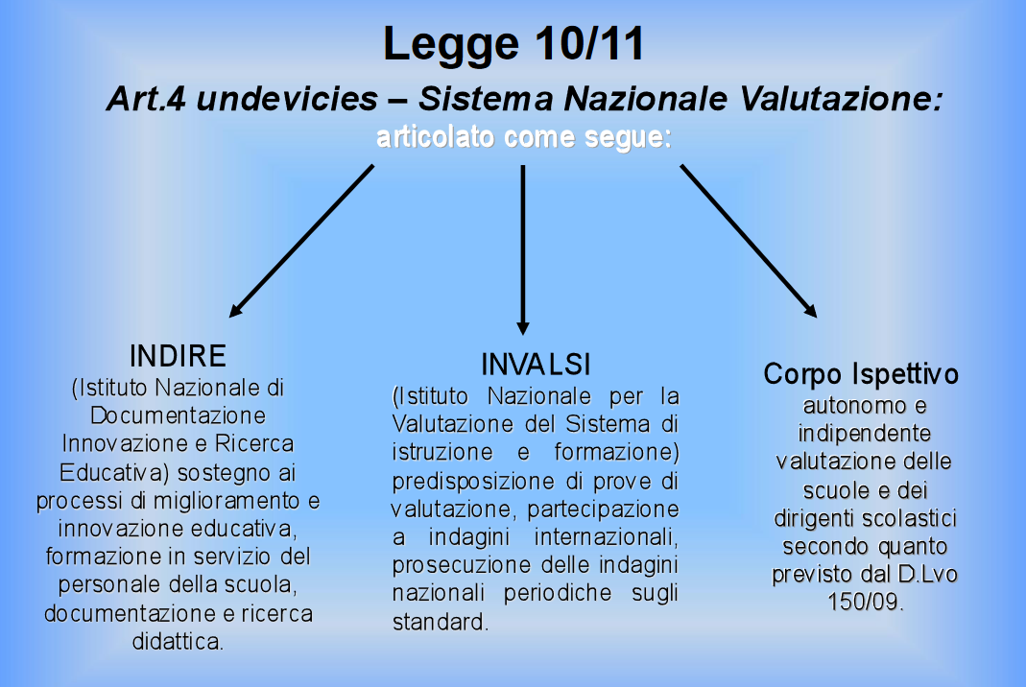
RIFERIMENTI NORMATIVI

Slide 95
RIFERIMENTI NORMATIVI
Legge 35/2012 - art. 51 (Potenziamento SNV)
L’INVALSI assicura il coordinamento funzionale del Sistema
Nazionale di Valutazione di cui all’art.2 co.4 undevicies del
D.L. 225/10 convertito con modificazioni nella Legge 10/11.
A tal fine, in via sperimentale, l’INVALSI si avvale dell’Agenzia
per la diffusione di tecnologie per l’innovazione
Co.2 : le istituzioni scolastiche partecipano come attività
ordinaria di istituto alle rilevazioni nazionali degli
apprendimenti degli studenti

Slide 96
RIFERIMENTI NORMATIVI
DPR 80/2013 art. 2 co.1 (Regolamento SNV)
AI fini del miglioramento della qualità dell’offerta formativa e degli apprendimenti, il SNV valuta l’efficienza e l’efficacia del sistema educativo di istruzione e formazione in coerenza con quanto previsto dall’art. 1 del D. Lgs 286/04.
Esso si compone dell’INVALSI, che ne assume il coordinamento funzionale, dell’Indire e del contingente ispettivo

Slide 97
RIFERIMENTI NORMATIVI
DPR 80/2013 art. 2 co. 3 (Regolamento SNV)
Con la direttiva di cui all’art. 2 del D. Lgs 286/04, il Ministro, con periodicità almeno triennale, individua le priorità strategiche della valutazione del sistema educativo di istruzione, che costituiscono il riferimento per le funzioni di coordinamento svolte dall’Invalsi, nonché i criteri generali per assicurare l’autonomia del contingente ispettivo e per la valorizzazione del ruolo delle scuole nel processo di autovalutazione. La definizione delle modalità tecnico-scientifiche della valutazione rimane in capo all’Invalsi, sulla base degli standard vigenti in ambito europeo e internazionale

Slide 98
RIFERIMENTI NORMATIVI
DPR 80/2013 art. 12 co. 3 (Regolamento SNV)
Il raggiungimento, da parte degli studenti, degli obiettivi
specifici di apprendimento previsti dalle indicazioni nazionali
di cui all'articolo 13, comma 10, lettera a), è oggetto di
valutazione periodica da parte dell'Istituto nazionale per la
valutazione del sistema educativo di istruzione e di
formazione (INVALSI).
Il medesimo Istituto cura la pubblicazione degli esiti della
valutazione.

Slide 99
RIFERIMENTI NORMATIVI
Dir. Min. 11/2014 (art. 2 co. 3 DPR 80/2013 e art. 2 co. 3
D.Lgs 286/2004)
priorità strategiche della valutazione dell’SNV
riferimento per le funzioni di coordinamento svolte da
INVALSI);
INDIVIDUA :
a) criteri generali per assicurare l’autonomia del
contingente ispettivo;
b) criteri generali per la valorizzazione della scuole del
sistema scolastico nazionale, statali e paritarie, nel
processo di autovalutazione

Slide 100
RIFERIMENTI NORMATIVI
Direttiva 11/2014 (Fasi)
a1) Autovalutazione – a partire dal 2014-15 tutte le II.SS.
predispongono il RAV contenente gli obiettivi di
miglioramento, in formato elettronico
a2) Valutazione esterna delle scuole – entro marzo 2015
a3) Valutazione della dirigenza scolastica entro dicembre
2014 l’INVALSI definirà gli indicatori
a4) Rilevazioni nazionali sugli apprendimenti degli
studenti e partecipazione alle indagini nazionali
a5) Valutazione di sistema

Slide 101
RIFERIMENTI NORMATIVI
Direttiva 11/2014 (Priorità Strategiche del SNV)
La valutazione è finalizzata al miglioramento della qualità dell’OF e
degli apprendimenti e sarà particolarmente indirizzata :
alla riduzione della dispersione scolastica e dell’insuccesso scolastico
alla riduzione delle differenze tra scuole e aree
geografiche nei livelli di apprendimento degli studenti
al rafforzamento delle competenze di base degli studenti
rispetto alla situazione di partenza;
alla valorizzazione degli esiti a distanza degli studenti con
attenzione all’Università e al lavoro.

Slide 102
RIFERIMENTI NORMATIVI
Nota MIUR del 11 dicembre 2015 : orientamenti per l’elaborazione del PTOF
Decreto dipartimentale 937 del 15/9/2015 : avviso pubblico per l’implementazione del sistema nazionale di valutazione, con particolare riferimento alla progettazione ed attuazione dei piani di miglioramento e alla formazione del personale
Nota MIUR del 1 settembre 2015 : pubblicazione del RAV e primi orientamenti per il PdM
Legge del 13 luglio 2015, n. 107 : La Buona Scuola
Nota MIUR 1738 del 2 marzo 2015 : orientamenti per l’elaborazione del Rapporto di Autovalutazione
Nota MIUR 7904 del 1 settembre 2015 : RAV e PdM

Slide 103
ATTIVITA’ LABORATORIALE
Nell’elaborazione del PDM del vostro Istituto indicate le priorità, i traguardi e gli obiettivi di processo relativi ai risultati scolastici
Nell’elaborazione del RAV del vostro Istituto, individuate i punti di forza e di debolezza relativi al curricolo, alla progettazione e valutazione
3) Nell’elaborazione del RAV del vostro Istituto individuate i punti di forza e di debolezza nell’ambito dell’ Inclusione e differenziazione

